Slide 1
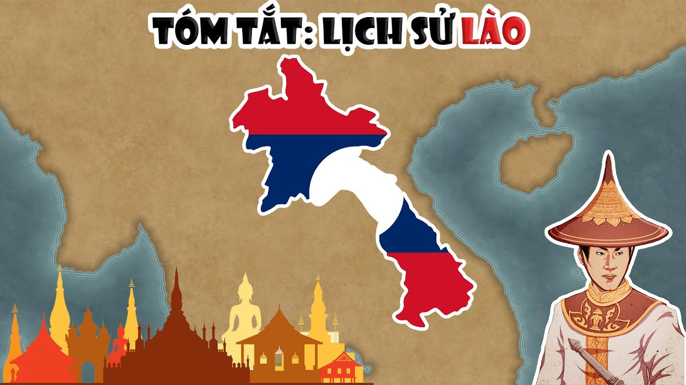



Slide 2

+ Lào có số dân khoảng 7,5 triệu người (năm 2021).
+ Phần lớn dân cư là dân tộc Lào, sống chủ yếu ở vùng đồng bằng. Các dân tộc khác như Khơ-me, Mông, có số lượng ít và sống chủ yếu ở vùng đồi núi.

